Slide 1

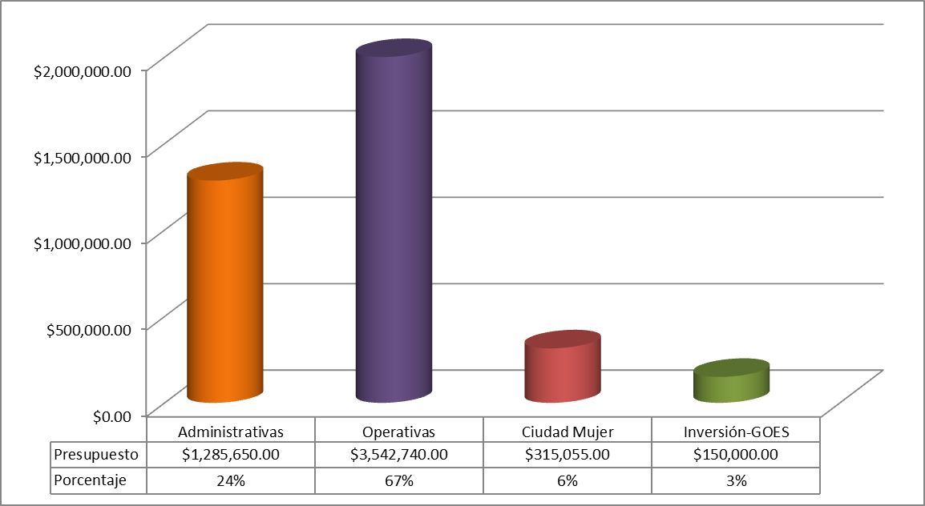
Distribución de asignaciones
Ley de Presupuestos Ejercicio Financiero Fiscal 2016
por Unidades Presupuestarias
El presupuesto vigente de ISDEMU conforme la Ley de Presupuesto General del Estado para el Ejercicio Financiero Fiscal 2016 es de Us$5,293,445.00 representando un 0.11% de los Us$4,860,767,135.00 de la Ley de Presupuesto.

Slide 2
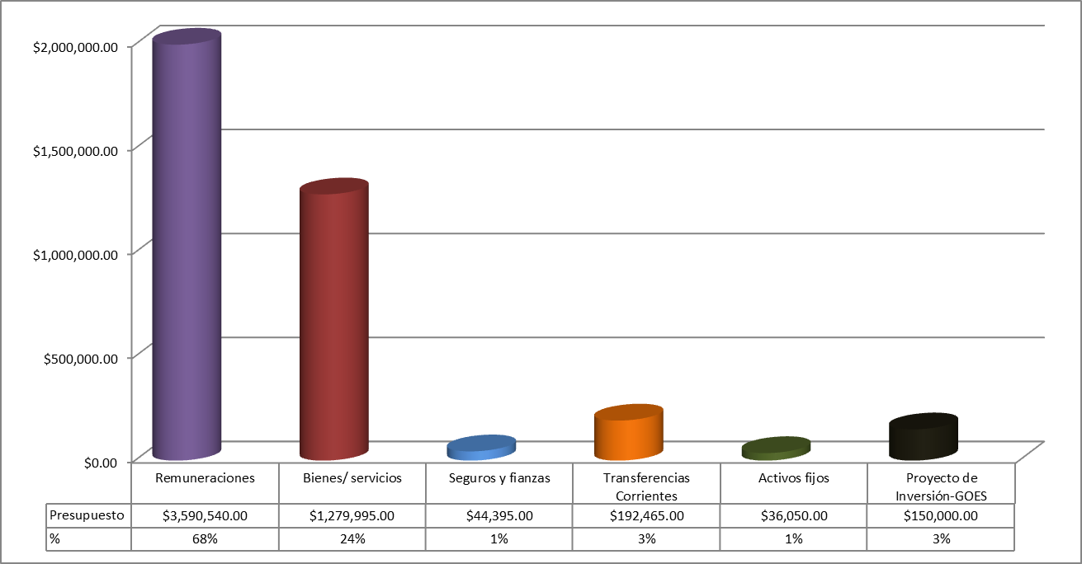
Distribución de asignaciones
Ley de Presupuestos Ejercicio Financiero Fiscal 2016
por Rubro de Gastos
El proyecto de Inversión GOES es código 6275 : " Adquisición e instalación de generadores de energía fotovoltaica en la Oficina central del ISDEMU ubicada en San Salvador”.

